Slide 1

Presentación a pares

Slide 2

Agenda:
¿Quienes Somos?
Metodología de trabajo
Nuestro cliente
Nuestra solución
Proyecto - Logros/Próximos pasos
Lecciones aprendidas

Slide 3
Agenda:
¿Quienes Somos?
Metodología de trabajo
Nuestro cliente
Nuestra solución
Proyecto - Logros/Próximos pasos
Lecciones aprendidas

Slide 4
¿Quienes Somos?
Equipo de Trabajo
Damián Lescano
Esteban Arnaldo
Ezequiel Fernández
Sebastian Arrata

Slide 5
¿Quienes Somos?
SOLUTION nació para brindar servicio integral de desarrollo de soluciones web, combinando alta tecnología, facilidad de uso, arquitectura, programación y un firme compromiso con la obtención de resultados y la entrega a tiempo.
Garantizamos el trabajo en equipo con el cliente para lograr un producto final de optima calidad a la medida de sus necesidades.

Slide 6
¿Quienes Somos?
Misión, Visión y Valores
Misión
Ofrecer soluciones de negocio basadas en los más modernos conceptos de la administración, utilizando metodologías, tecnologías y herramientas innovadoras para facilitar la transmisión, implantación, asimilación y adopción de las soluciones ofrecidas, para contribuir al éxito, eficiencia y rentabilidad de nuestros clientes.
Visión
Convertirnos en una empresa líder a nivel nacional e internacional de la industria de servicios, desarrollo e implementación de sistemas.
Valores
Compromiso y pasión por la excelencia, la orientación al cliente, la investigación, el trabajo en equipo, la competitividad y respeto por su gente y la calidad de vida.

Slide 7
Agenda:
¿Quienes Somos?
Metodología de trabajo
Nuestro cliente
Nuestra solución
Proyecto - Logros/Próximos pasos
Lecciones aprendidas

Slide 8
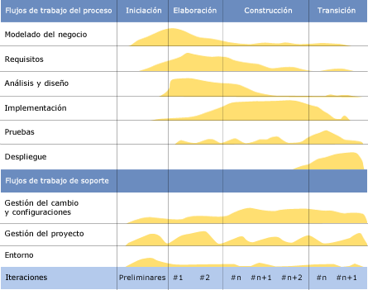
Metodología de trabajo
Nuestros proyectos adoptan un marco de desarrollo acorde a la
metodología del Proceso Unificado.
Iterativo incremental
Centrado en la Arquitectura
Dirigido por los Casos de Uso

